Slide 1
Óbudai Egyetem
Neumann János Informatikai Kar
.NET Gadgeteer – Kamera modul

Slide 2
Áttekintés
A feladat
Hardverkonfiguráció
Digitális fényképezőgép
Kamera
Önálló feladat
Felkészülést segítő kérdések

Slide 3
1. A feladat
A foglalkozás célja bemutatni a .NET Gadgeteer kamera moduljának használatát
Szükséges eszközök
FEZ Spider panel
1 db Multicolor LED
1 db gomb
Kamera modul
A gyakorlat során elkészítésre kerül:
Egyszerű digitális fényképezőgép
Kamera

Slide 4
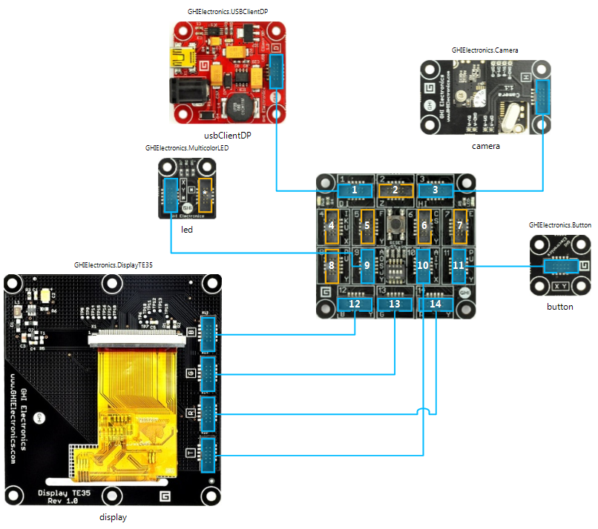
2. Hardverkonfiguráció
Állítsuk össze a következő hardver konfigurációt:

Slide 5
3. Digitális fényképezőgép
Készítsünk egy egyszerű digitális fényképezőgépet:
Gombnyomásra készítsen képet
Az elkészült képet a kijelzőn megjeleníti

Slide 6
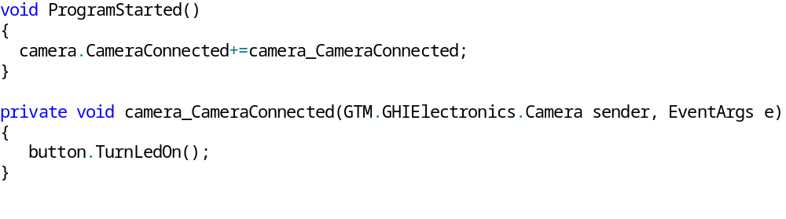
3. Digitális fényképezőgép
Implementáció (1)
A ProgramStarted() metódust bővítsük a következő sorral:
A kamera CameraConnected eseményére feliratkozunk, ami jelzi, hogy az eszköz üzemkész állapotban van
Az eseménykezelőben jelezzük ezt a tényt a gombon lévő LED bekapcsolásával

Slide 7
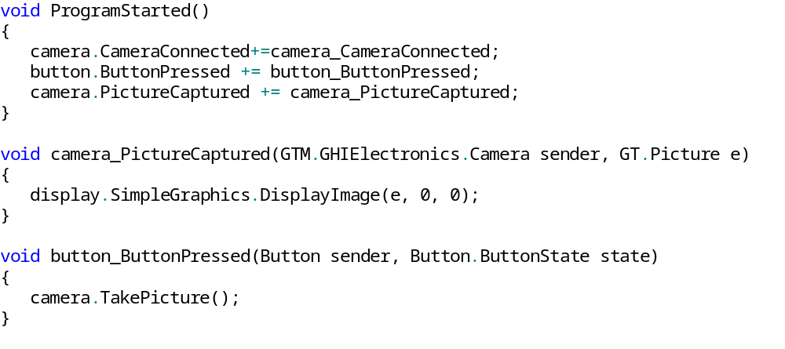
3. Digitális fényképezőgép
Implementáció (2)
Feliratkozunk a gomb ButtonPressed eseményére, ahol készítünk egy felvételt a kamera TakePicture() metódusával
A kamera PictureCaptured eseménye akkor váltódik ki, amikor egy kép sikeresen elkészült, amit megjelenítünk a kijelzőn.
A TakePicture() metódus sajnos nem működik a 4.3-as verzióban. Bug: https://www.ghielectronics.com/community/forum/topic?id=17180

Slide 8
4. Kamera
Készítsünk egy egyszerű digitális kamerát:
A kijelzőn folyamatosan jelenjen meg a kamera képe

Slide 9
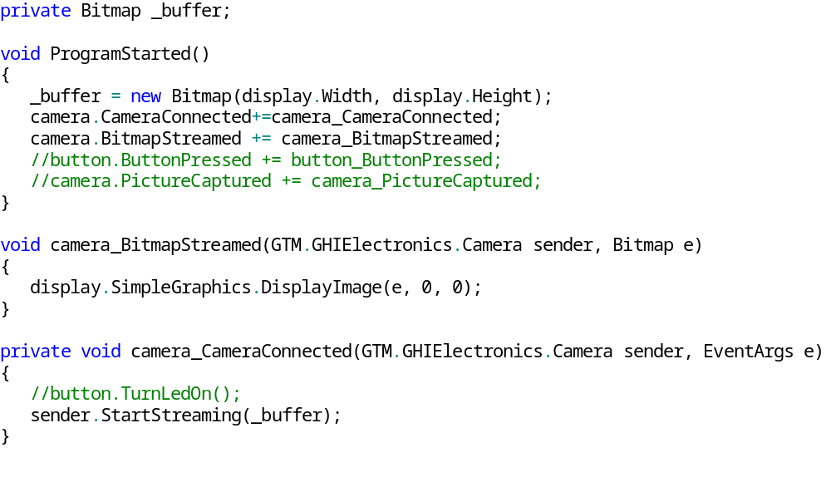
4. Kamera
Implementálás (1)
Az előzőleg megírt programot alakítsuk át:

Slide 10
4. Kamera
Implementálás (2)
A folyamatos kép készítéséhez szükség van egy Bitmapre, amit pufferként fog tudni használni a kamera
A kamera elindítása a StartStreaming() függvénnyel történik, ami egy Bitmap objektumot vár paraméterül
A BitmapStreamed esemény a folyamatosan elkészült képeket teszi elérhetővé, így képkockánként tudjuk kirajzolni
A kamera képe először homályos lehet. Ebben az esetben az elején elhelyezett lencse tekergetésével állíthatjuk be a fókuszt

Slide 11
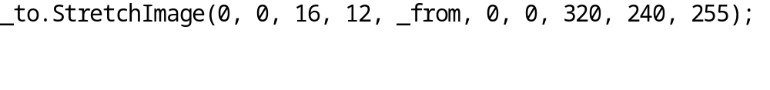
5. Önálló feladat
Az előző feladatot alakítsa át úgy, hogy képes legyen a kamera kép változása alapján mozgást detektálni. A mozgás tényét LED segítségével jelezze.
Segítség:
  A számítást lekicsinyített képen ajánlatos végezni (1/10,1/20, érdemes kísérletezgetni)
  A detektálásnál két kép (előző+aktuális) intenzitáskülönbségét kellene vizsgálni egy adott határértékhez viszonyítva
  Az intenzitást az adott pixelen lévő R-G-B komponensek átlagával kaphatjuk meg (szürkeárnyalatos kép)
Segítség a kicsinyítéshez:
  A _to és _from Bitmapek. A _to Bitmap nem lehet null és a méretének meg kell egyeznie a kicsinyítés után elvárt mérettel.
  A példában 320x240-ről 16x12-re történik a kicsinyítés. Bővebben: https://msdn.microsoft.com/en-us/library/bb329773%28v=vs.102%29.aspx

Slide 12
6. Felkészülést segítő kérdések
Hogyan lehet a kamerát fényképezésre használni?
Hogyan lehet a kamerát folyamatos videó kép üzemmódban használni?
A 4.3-as verzióban lévő hiba miatt nem lehet 1-1 kép elkészítését megoldani. Ismertessen egy workaround megoldást, amivel elérhető a „fényképezőgép” funkcionalitás!

